Slide 1
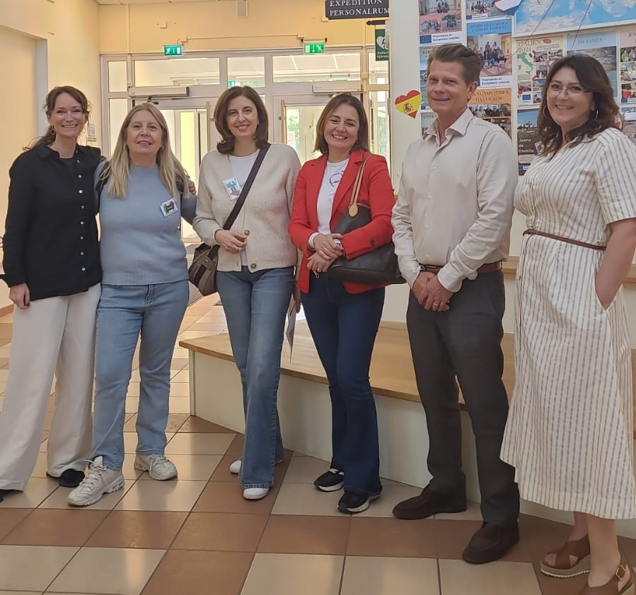

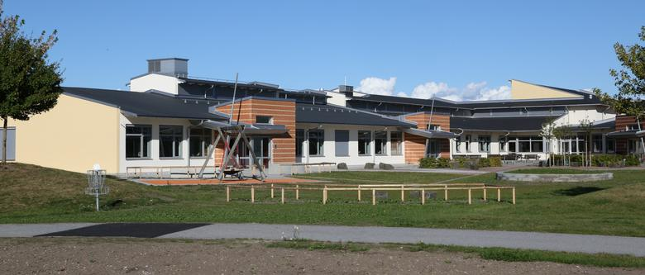
L’ esperienza di Job Shadowing presso l'Istituto svedese Rutbsorgskolan- Bjarred-Lomma Kommun
19 - 23 Maggio 2025
Tre giorni di full immersion in un istituto svedese a Bjärred, nel comune di Lomma: un’esperienza Erasmus+ intensa e stimolante, ricca di spunti di riflessione e di confronto con la realtà scolastica italiana.

Slide 2









Struttura del Sistema Scolastico Svedese
Gymanasieskola
16-19 anni: scuola superiore triennale
Grundskola
7-16 anni: nove anni di obbligo scolastico
Forskoleklass
6 anni: preparazione alla scuola elementare
Forskola
1-5 anni: scuola materna

Slide 3
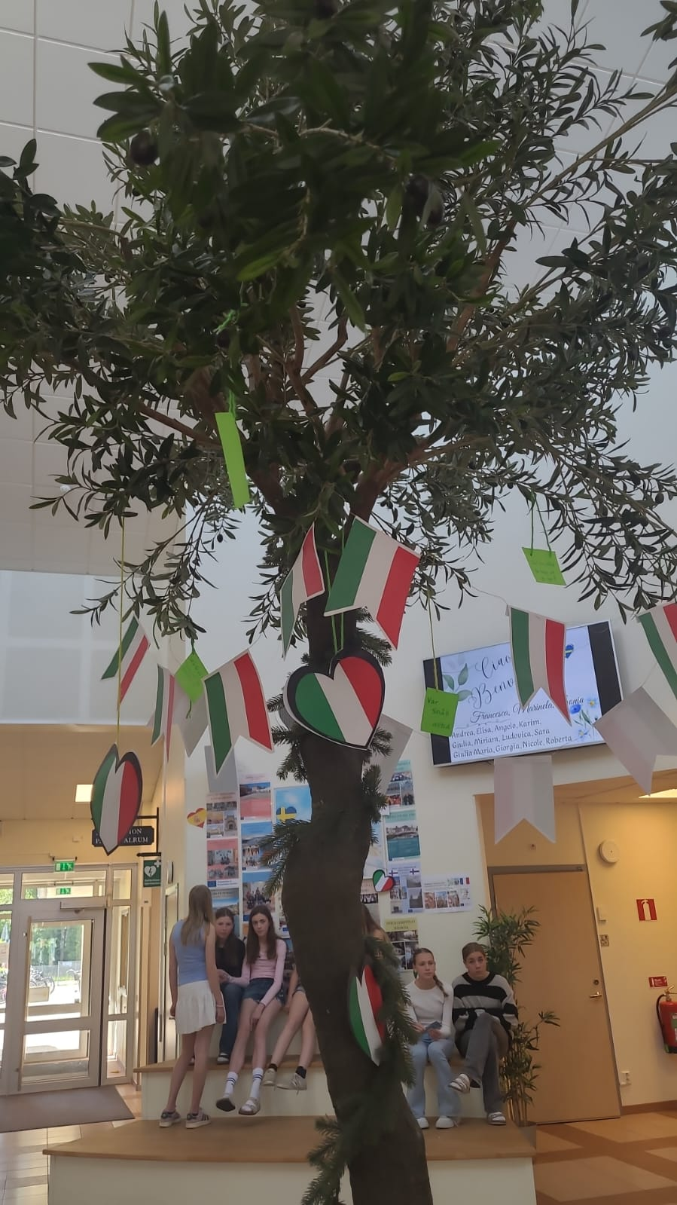




L'Istituto Rutbsorgskolan di Bjärred
Struttura moderna
Campus ampio con laboratori all'avanguardia e spazi verdi.
Corpo docente qualificato
Insegnanti con formazione specialistica e aggiornamento continuo.
Studenti organizzati
Circa 450 alunni distribuiti in classi di massimo 25 studenti.
Progetti innovativi
Focus su sostenibilità, robotica e scambi internazionali.

Slide 4
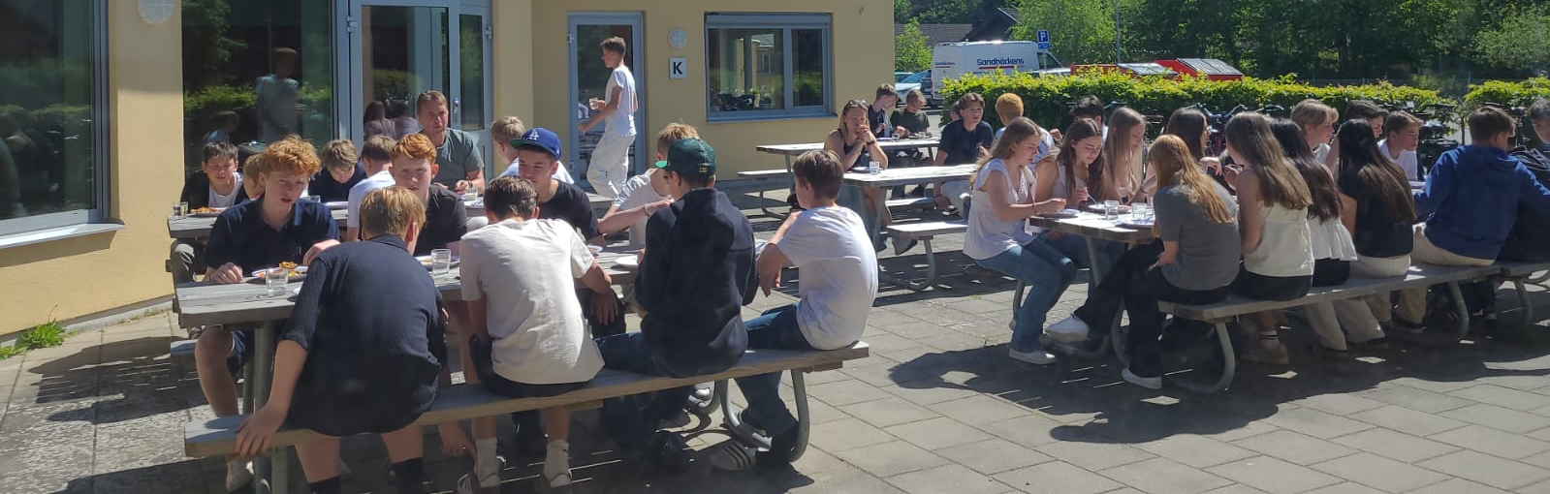
Confronto tra due sistemi scolastici differenti
Sistema Svedese
Sistema Italiano
Testi scolastici gratuiti
Acquisto libri a carico delle famiglie
Mensa senza costi
Contributi per la mensa
Materiale didattico fornito
Materiale didattico personale
Trasporto garantito
Trasporto a pagamento

Slide 5








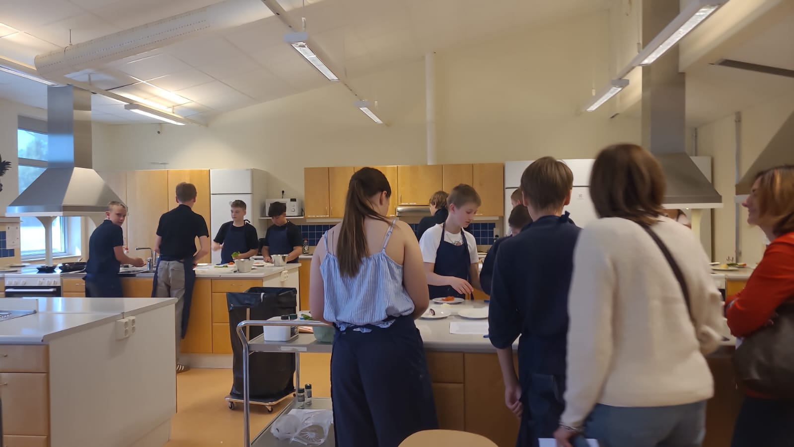
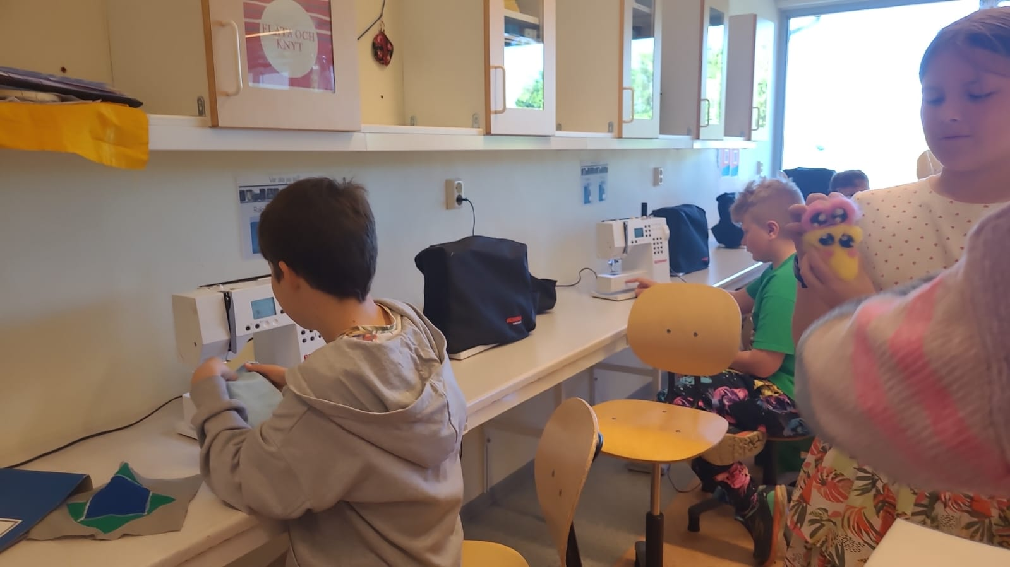
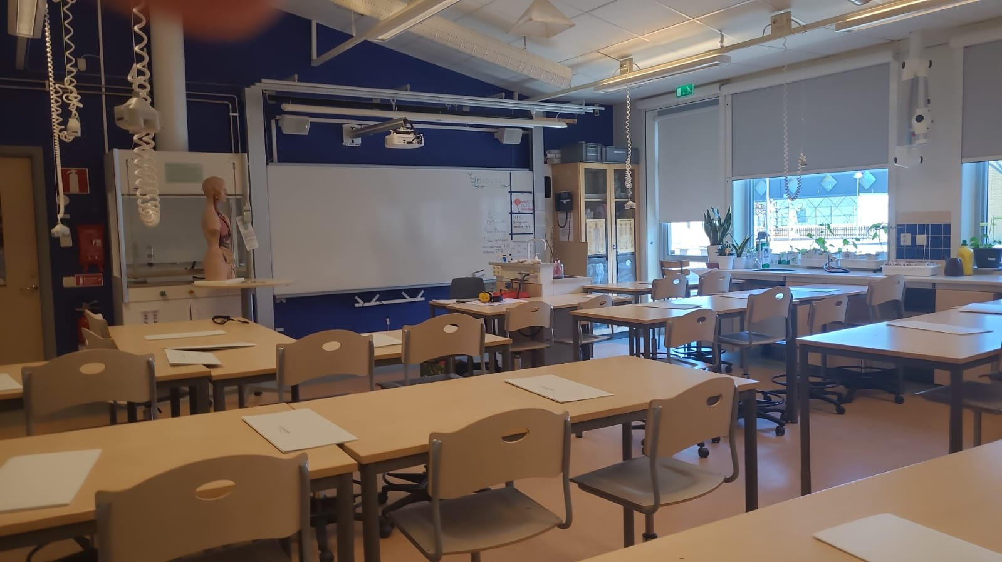
Metodologie Didattiche Innovative
Apprendimento personalizzato
Tecnologia integrata
Percorsi adattati alle esigenze di ogni studente.
Dispositivi digitali utilizzati quotidianamente nella didattica.
Collegamenti professionali
Approccio pratico
Contatti frequenti con aziende e professionisti locali.
Laboratori ed esperimenti in tutte le materie scientifiche.

Slide 6
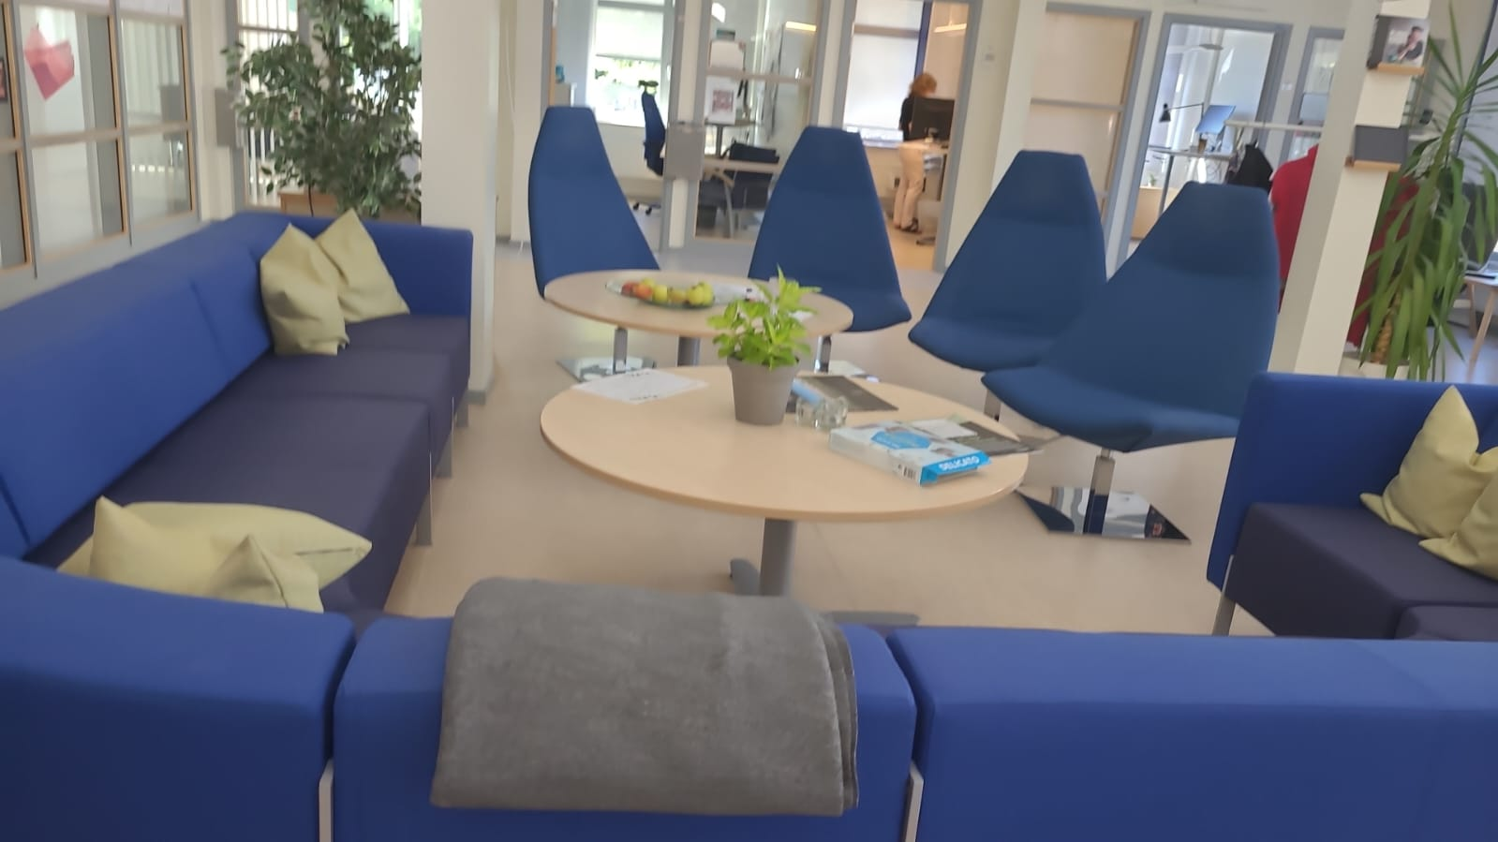


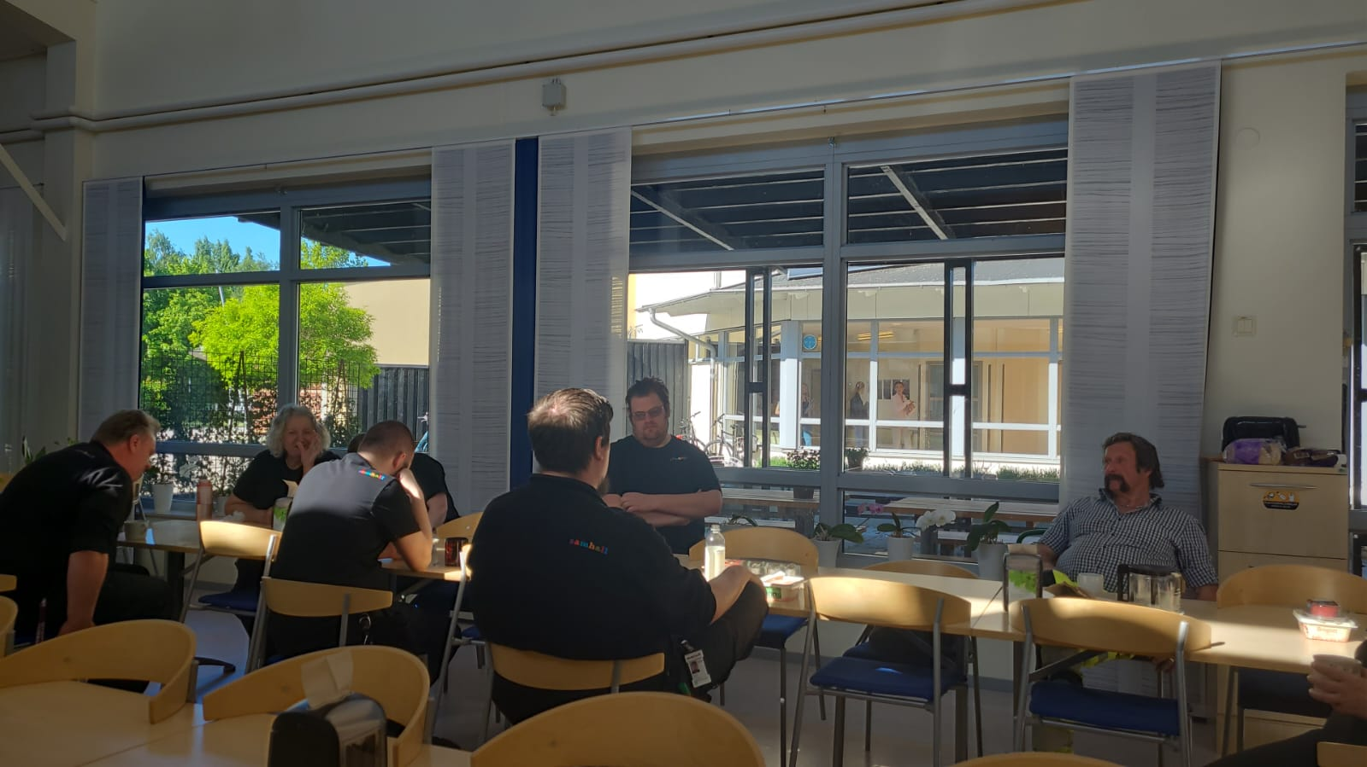


Sistema di Valutazione
Prima fase (7-12 anni)
Nessun voto numerico. Valutazioni qualitative e descrittive.
Seconda fase (13-16 anni)
Introduzione graduale di valutazioni strutturate. Nessuna bocciatura.
Colloqui con genitori
Incontri regolari per discutere progressi e obiettivi.
Accesso al gymnasium
Selezione meritocratica per l'ammissione alle scuole superiori.

Slide 7
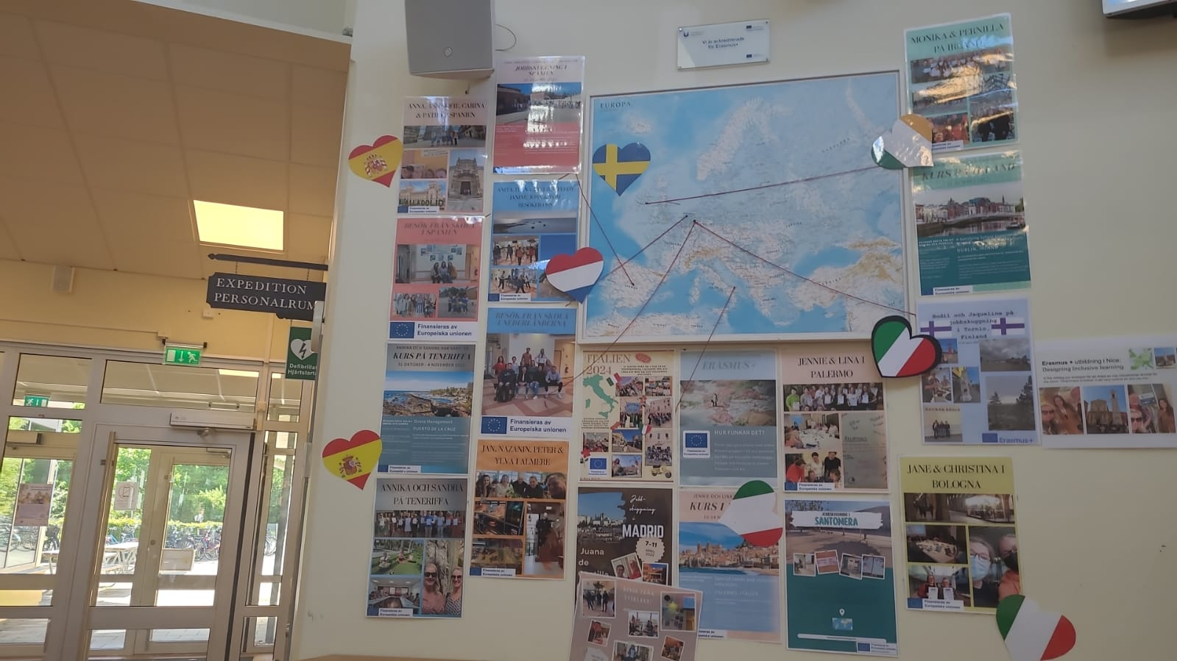




Organizzazione della giornata scolastica
8:30 - 10:30
Lezioni mattutine con pausa di 15 minuti.
11:00 - 12:00
Pranzo e ricreazione all'aperto.
12:00 - 14:30
Lezioni pomeridiane con approccio pratico.
14:30 - 16:00
Attività extracurricolari facoltative.

Slide 8
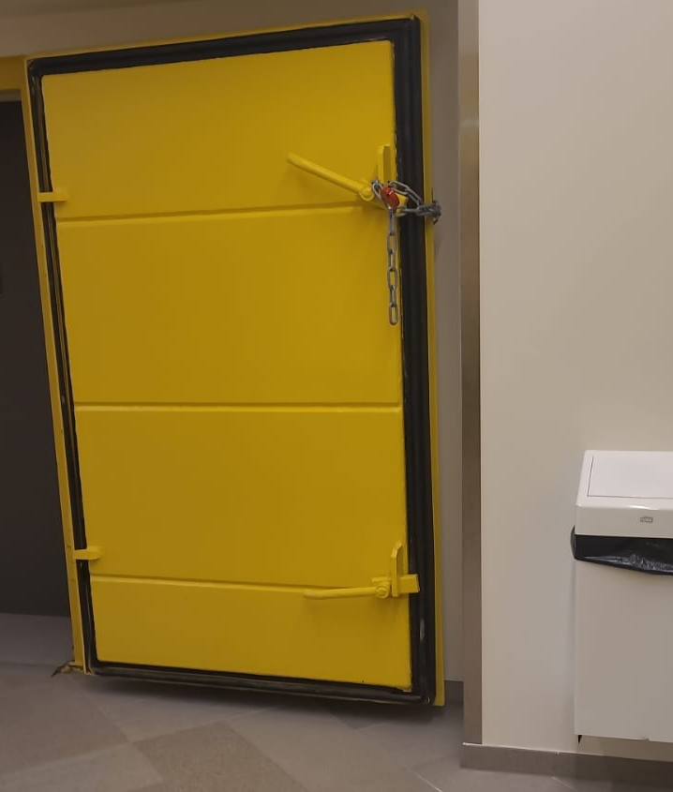
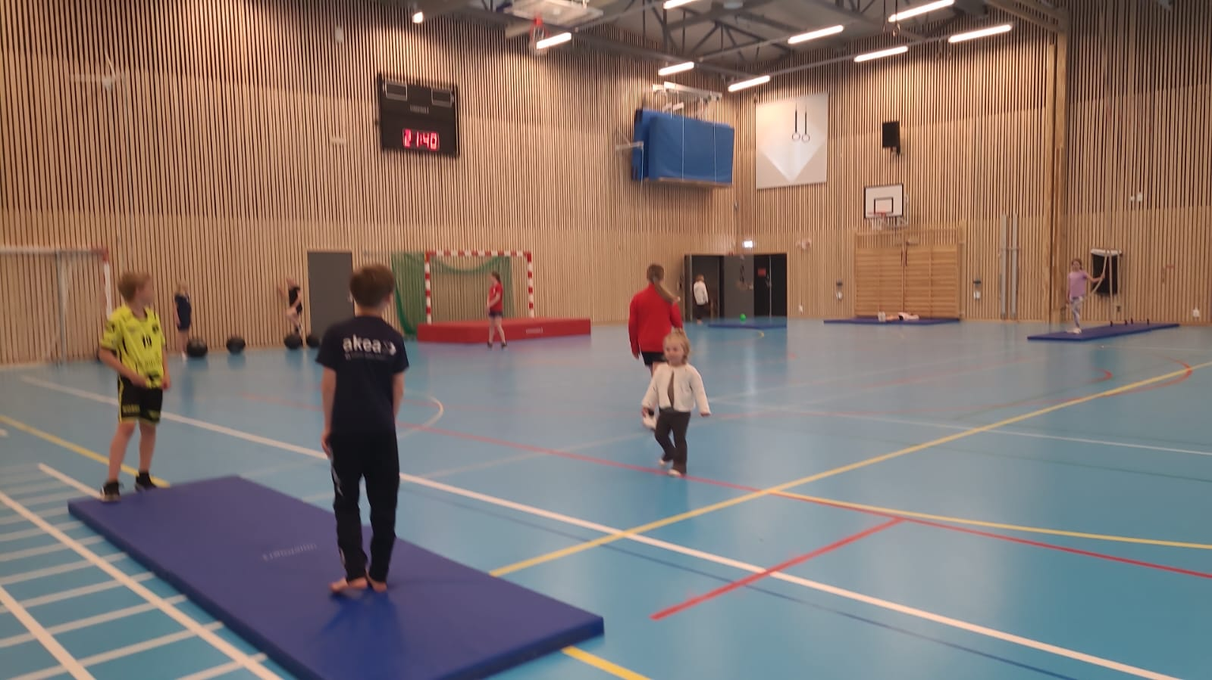
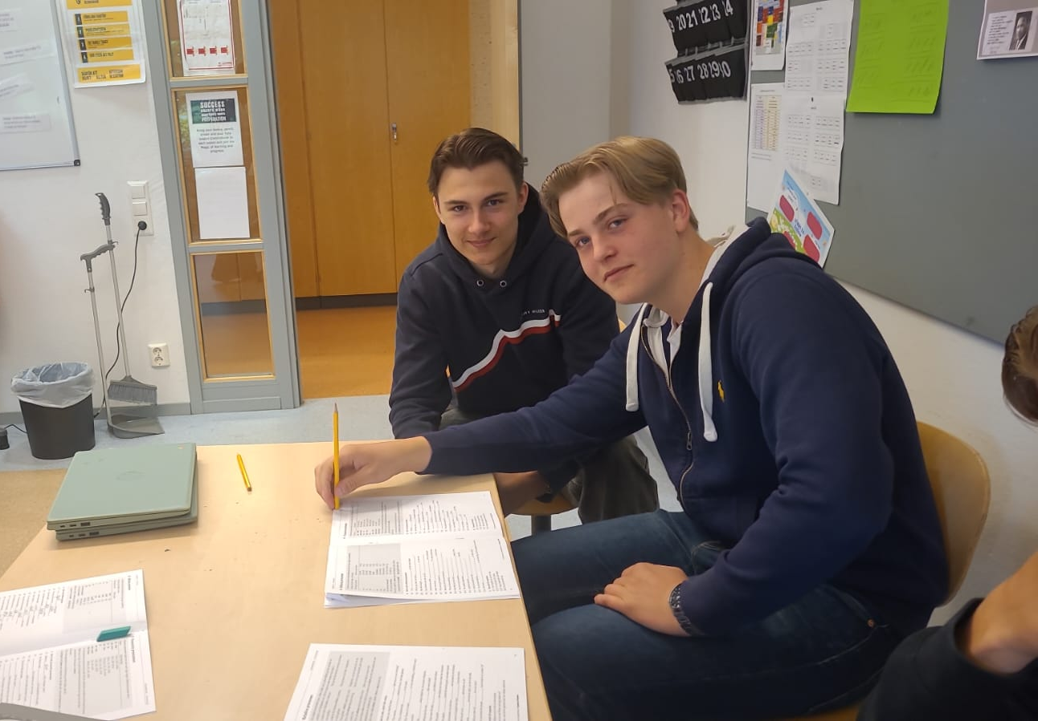
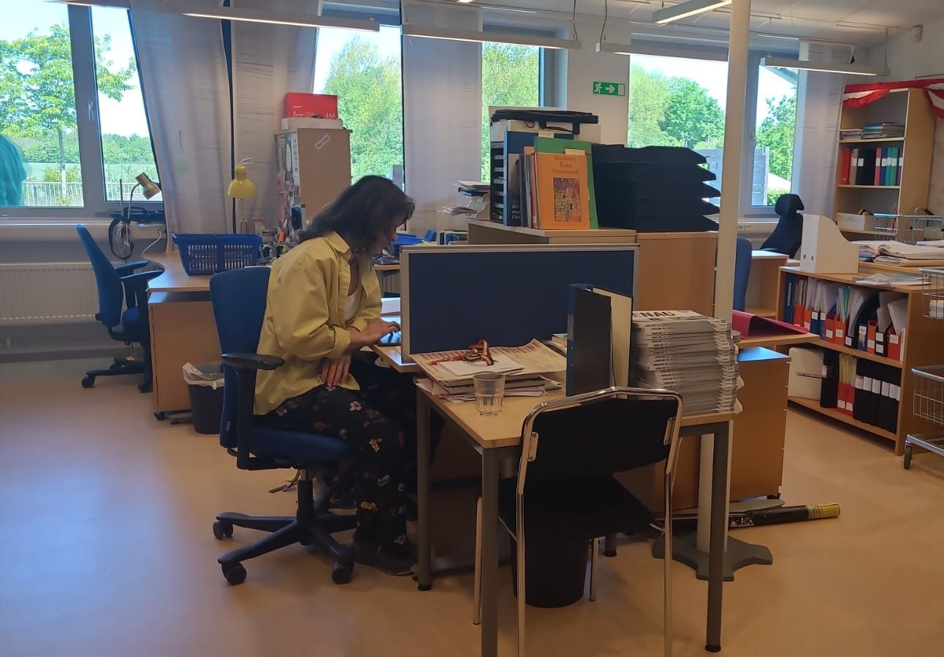
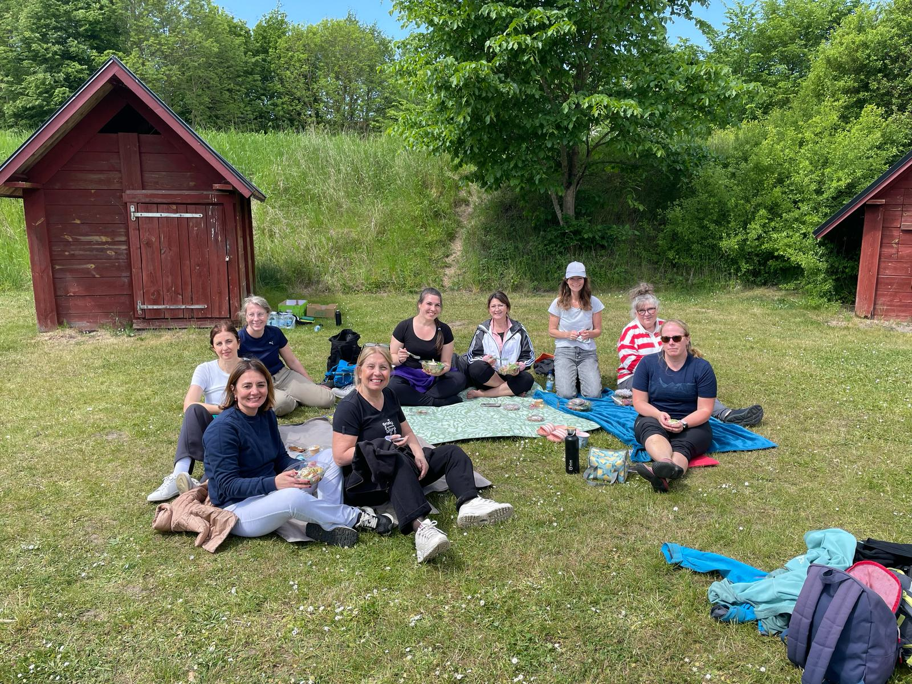
Ambienti
Bunker di protezione civile
Da utilizzare in caso di guerra o di eventi estremi
Aule flessibili
Laboratori attrezzati
Spazi esterni
Spazi modulabili con arredi mobili adattabili alle diverse attività didattiche.
Ambienti specializzati per scienze, arte e tecnologia con strumenti all'avanguardia.
Aree all'aperto strutturate per lezioni nella natura e attività fisiche.

Slide 9
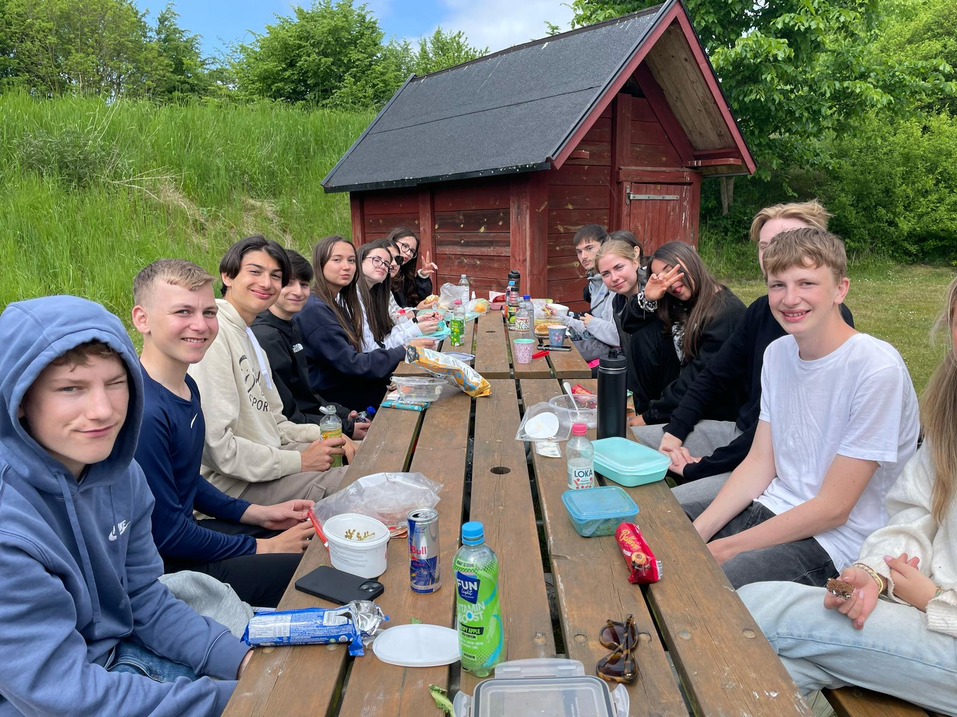
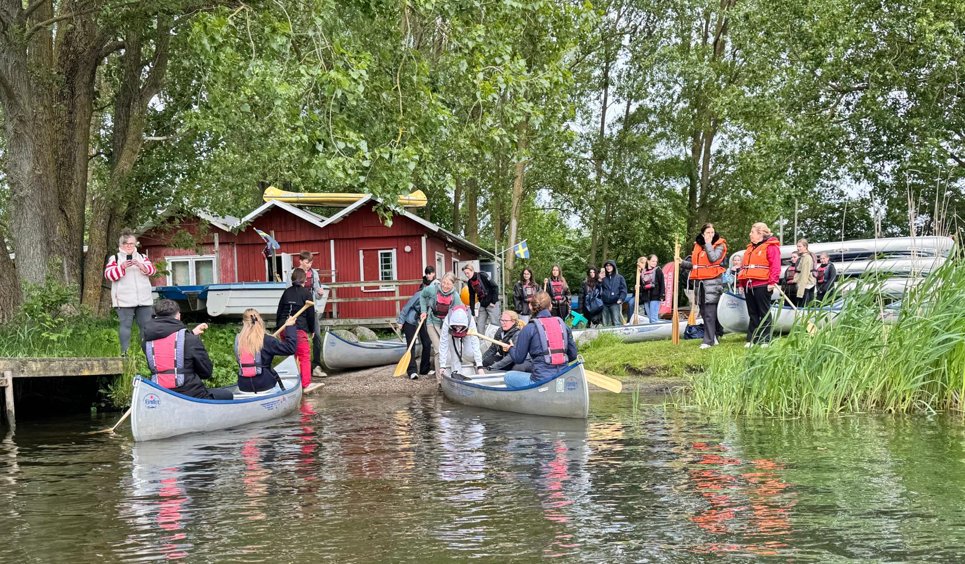
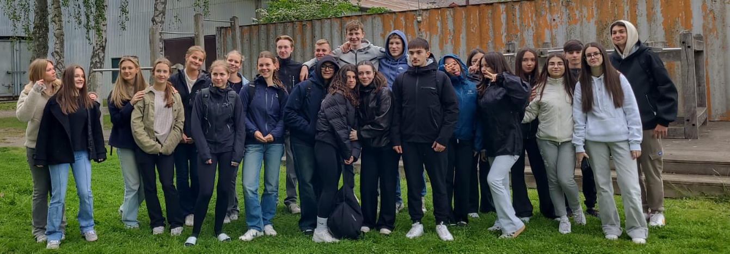
Scuola e natura

Slide 10
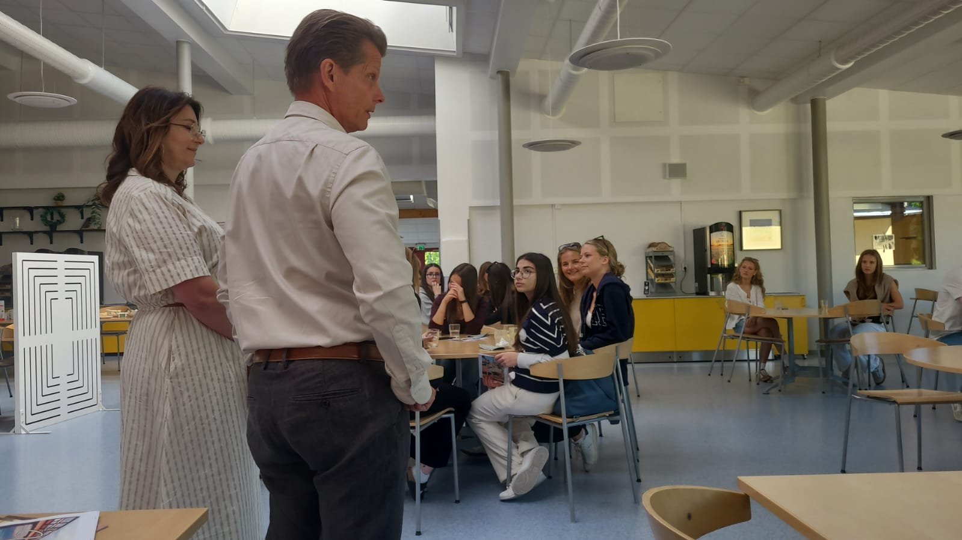
Rapporto Scuola-Lavoro
Orientamento precoce
Esplorazione delle professioni già dalla scuola primaria attraverso visite e testimonianze.
Progetti pratici
Collaborazioni con aziende locali per risolvere problemi reali. Attività settimanali.
Tirocini strutturati
Esperienze di lavoro guidate nel gymnasium con tutor scolastici e aziendali.

Slide 11
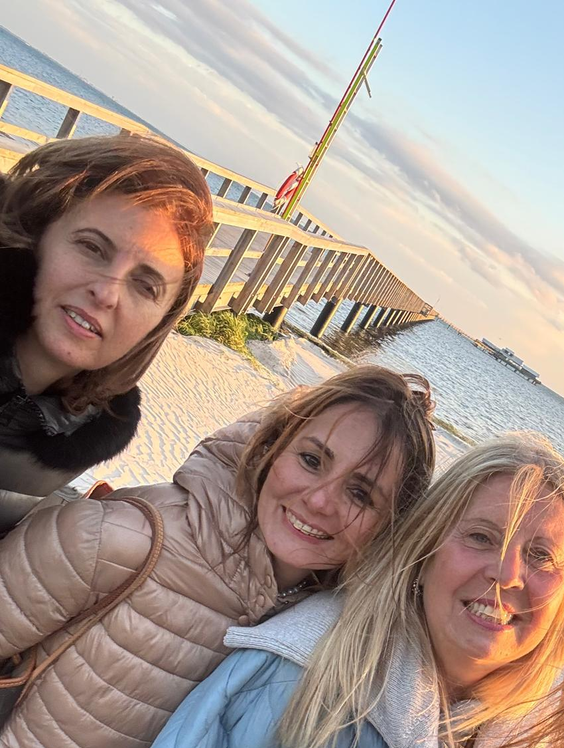
Conclusioni
Il sistema scolastico svedese si distingue per la sua impostazione più essenziale e
orientata allo sviluppo di competenze pratiche, con un numero di giorni scolastici
leggermente inferiore rispetto al nostro.
Questo approccio, sebbene diverso, risponde efficacemente alle esigenze del contesto
nordico e offre agli studenti un’esperienza formativa moderna e funzionale.
Tuttavia, anche il sistema italiano, con la sua maggiore attenzione all’approfondimento
teorico e una più lunga durata dell’anno scolastico, ha i suoi punti di forza e continua a
garantire una solida preparazione culturale.
In fondo, ogni modello ha i suoi pregi, e pur apprezzando la realtà svedese, possiamo
cogliere l’opportunità di prenderne spunto per valorizzarne gli aspetti positivi.
Questo è proprio lo spirito dei progetti Erasmus e delle esperienze di job shadowing:
osservare altri sistemi educativi, riflettere sulle buone pratiche e trarne
ispirazione per innovare e crescere professionalmente.

